Slide 1
致敬人民英雄 牢记初心使命
抗
美
援
朝
学习抗美援朝精神

Slide 2
前言
1950年10月19日，中国人民志愿军跨过鸭绿江，踏上朝鲜战火燃烧的土地，准备迎击强大的敌人。
“抗美援朝，保家卫国”，一个激荡时代的口号，深刻反映出中国人民为捍卫民族独立与维护世界和平，进行了艰苦卓绝的斗争，为人类和平史册谱写了波澜壮阔的英雄史诗。
https://www.ypppt.com/

Slide 3
目录-Contents
1
抗美援朝的历史背景
2
为什么要打抗美援朝战争
3
抗美援朝的过程
4
抗美援朝战争的伟大意义
5
传承和发扬伟大的抗美援朝精神

Slide 4
壹
抗美援朝的历史背景

Slide 5

1
抗美援朝的历史背景
抗美援朝-东方雄狮的绝地反击
抗美援朝，又称抗美援朝运动或抗美援朝战争，是20世纪50年代初爆发的朝鲜战争的一部分，仅指中国人民志愿军参战的阶段，也包括中国人民支援朝鲜人民抗击美国侵略的群众性运动。
美帝国主义愿意打多少年，我们也就准备跟他打多少年，一直打到美帝国主义愿意罢手的时候为止，一直打到中朝人民完全胜利的时候为止！
——毛泽东

Slide 6
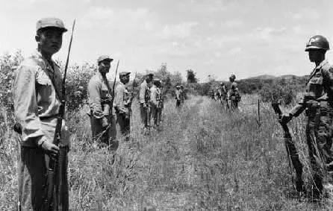
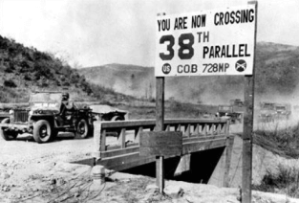
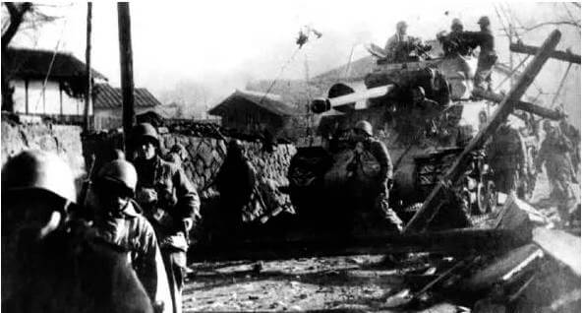
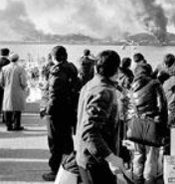
1
抗美援朝的历史背景
历史背景
朝鲜战争形势
导语：在二战结束后，美苏两国都分别占领南北朝鲜，并各自推行独立的政策，朝鲜被以“三八线”分为南北两大部分。美国和苏联都在朝鲜有自己统治势力的代理人，然而美国则是首先支持南朝鲜成立国民政府，由李承晚担任南朝鲜总统。在南朝鲜成立韩国民国后，在美国的支持下对北朝鲜采取措施，随后北朝鲜也成立统一朝鲜，一同对抗南朝鲜韩国，从此朝鲜半岛的矛盾愈演愈烈，双方时间都围绕着国家统一展开一系列的斗争。

Slide 7
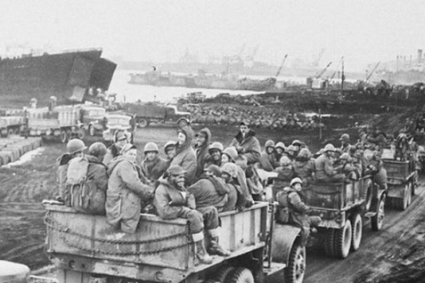
1
抗美援朝的历史背景
在南北朝鲜成立后不到一年的时间里，在“三八线”附近就前后共发生2000多起冲突，双方之间的矛盾越来越深，终于在1950年6月这种民族矛盾达到了顶峰，在“三八线”附近爆发大规模的武装斗争，标志着朝鲜战争爆发。
在朝鲜战争爆发之时，美国用联合国的名义组建“联合国军”，大规模的进攻北朝鲜，公然干涉北朝鲜的内政，在“联合国军”的猛烈攻击之下，朝鲜军队节节溃败。随后中国应朝鲜国家的请求，成立志愿军对抗美国的联合军队。

Slide 8
贰
为什么要打抗美援朝战争

Slide 9

2
为什么要打抗美援朝战争
中国为什么要参战？
根本原因是新中国的国家利益已经受到空前的威胁，已经到了除战争手段外无法有效解决的地步。安全利益是国家利益的核心，是实现其他国家利益的前提条件。
01
根本原因
以美国为首的联合国军向朝中边境推进、轰炸中国丹东地区，严重威胁新中国的安全；
02
直接原因
美国第七舰队开进台湾海峡，武力干涉中国的国内统一；
03
重要原因
朝鲜政府提出请求，出兵可以展现中国人民的国际主义精神；

Slide 10
2
为什么要打抗美援朝战争
安全利益
美国已经把战火延伸到中国了，如果朝鲜沦陷中国东北肯定会受到影响，美国侵略朝鲜也是其野心的一部分，美国最主要的目标还是在亚洲建立属于自己的势力。如不参战会威胁我国的长治久安。
No.1-东南方向
No.2-东北方向
No.3-正南方向
美海军第7舰队封锁台湾海峡，阻止我军解放台湾;
以美国为首的“联合国军”击溃朝鲜人民军主力，占领几乎整个朝鲜，部分部队进至鸭绿江边，对江对岸中国居民开炮射击和轰炸;
美军直接介入和援助法国越南殖民当局，支持法国在越南的殖民战争。

Slide 11

2
为什么要打抗美援朝战争
经济利益
经济实力是综合国力的支柱。朝鲜战争爆发时，新中国刚刚成立半年多，半数国土还尚待解放，全国只有东北有比较完整的工业基础；
全国的重工业都在东北，而东北的重工业又都集中在南满，仅鞍山钢铁厂一地的钢产量就占全国的50%，这一地区的沈阳、鞍山、抚顺、本溪距离鸭绿江中朝边境不到200公里；
如果采取消极防御，与美军对峙于鸭绿江两岸，则必然导致东北工业基地无法建设，新中国的工业化发展必然会受到严重影响。

Slide 12
叁
抗美援朝的过程

Slide 13
3
抗美援朝的过程
抗美援朝第一阶段
1950年10月25日至1951年6月10日
这个阶段，中国人民志愿军和朝鲜人民军采取以运动战为主，与部分阵地战、游击战相结合的方针，连续进行了五次战略性战役；
特点是：战役规模的夜间作战和很少有战役间隙的连续作战，攻防转换频繁，战局变化急剧。
抗美援朝第二阶段
1951年6月11日至1953年7月27日
这个阶段，中朝人民军队执行“持久作战、积极防御”的战略方针，以阵地战为主要作战形式，进行持久的积极防御作战。
特点是：军事行动与停战谈判密切配合，边打边谈，以打促谈，斗争尖锐复杂；战线相对稳定，局部性攻防作战频繁；战争双方都力图争取主动，打破僵局，谋求于自己更有利的地位。

Slide 14
3
抗美援朝的过程
五次战略性战役
第一次战役
中国人民志愿军于1950年10月25日至11月5日，在朝鲜人民军配合下，在朝中边境及其附近地区，对美国为首的“联合国军”及其指挥的韩国国军突然发起的进攻战役。
1
2
中国人民志愿军于1950年11月7日至12月24日，在朝鲜人民军配合下，将美国为首的“联合国军”及其指挥的韩国国军诱至预定战场后，对其突然发起反击的战役，是扭转朝鲜战局的一次战役。
第二次战役

Slide 15
3
抗美援朝的过程
五次战略性战役
第三次战役
中国人民志愿军和朝鲜人民军于1950年12月31日至1951年1月8日，为打破美国政府“先停火，后谈判”，争取喘息时间，卷土重来的阴谋，突破“三八线”，对美国为首的“联合国军”及其指挥的韩国国军进行的进攻战役。
3
4
1951年1月25日至4月21日，中国人民志愿军和朝鲜人民军为制止美国为首的“联合国军”及其指挥的韩国国军发动的攻势，争取时间掩护后续兵团到达，进行反击准备，在“三八线”南北地区进行的防御战役。
第四次战役
Notes:
https://www.ypppt.com/

Slide 16
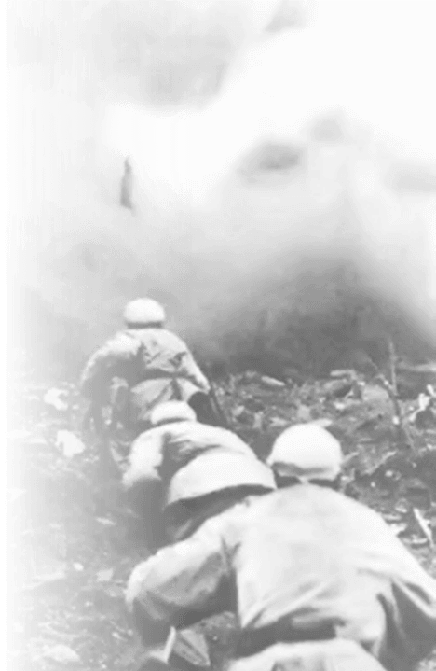
3
抗美援朝的过程
五次战略性战役
第五次战役
1951年4月22日发起，至6月10日前后结束，历时50天，战役的结果是志愿军和人民军将“联合国军”从三八线附近地区打退到汉江南岸地区，但又被“联合国军”推回到三八线南北地区，志愿军和人民军共歼灭“联合国军”8.2万余人，自身作战减员8.5万余人。
5

Slide 17
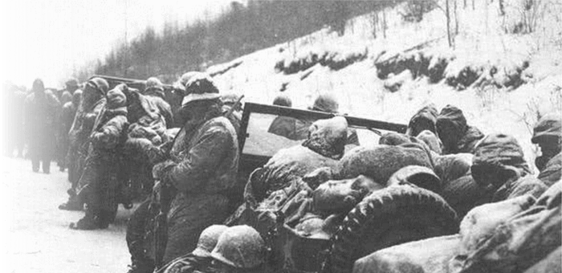
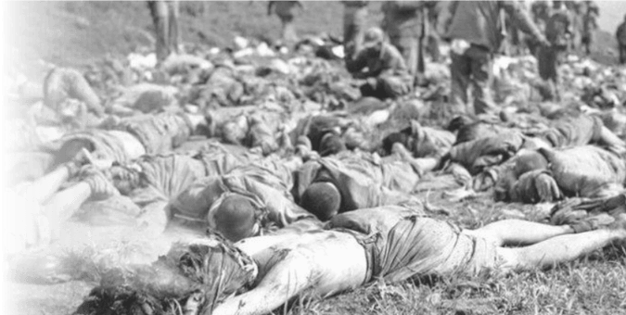
3
抗美援朝的过程
历时两年零九个月的抗美援朝战争
在抗美援朝战争中，志愿军得到了解放军全军和中国全国人民的全力支持，得到了以苏联为首的社会主义阵营的配合。1953年7月，双方签订《朝鲜停战协定》，从此抗美援朝胜利结束。1958年，志愿军全部撤回中国。10月25日为抗美援朝纪念日。

Slide 18
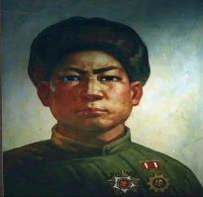
3
抗美援朝的过程
致敬战斗英雄-黄继光
在上甘岭战役中，他忍着重伤剧痛，艰难地爬到地堡射孔，毅然跃身而起，张开双臂，向火力点直扑上去，用胸膛堵住美军正在扫射的枪口，以自己年轻的生命，为部队冲锋扫清了道路而壮烈牺牲。
在黄继光英勇精神鼓舞下，部队迅速攻占了上甘岭高地，全歼守卫的美军两个营约1200多人。

Slide 19
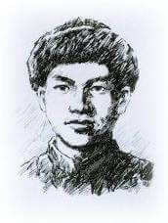
3
抗美援朝的过程
致敬战斗英雄-邱少云
美军盲目发射燃烧弹，其中一发落在他潜伏点附近，草丛立即燃烧起来，火势迅速蔓延到他身上，燃着了棉衣。为了不暴露目标，确保全体潜伏人员的安全和攻击任务的完成，他放弃自救，咬紧牙关，任凭烈火烧焦头发和皮肉，坚持30多分钟，直至壮烈牺牲。
反击部队在邱少云伟大献身精神鼓舞下，当晚胜利攻占了391高地，全歼美军1个加强连。

Slide 20
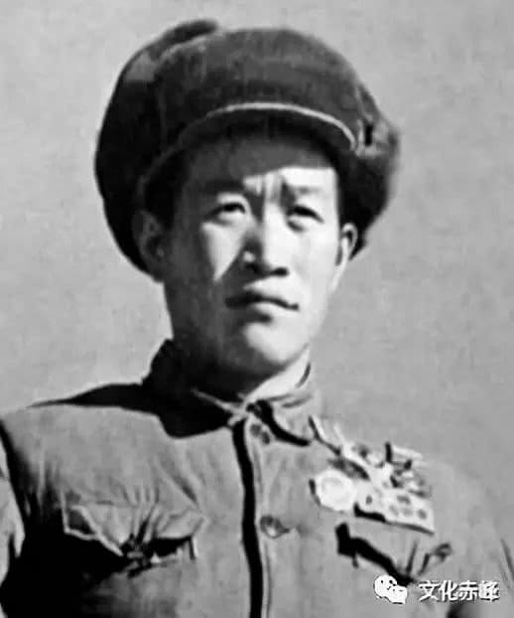
3
抗美援朝的过程
致敬战斗英雄-杨育才
在1953年金城战役中，他曾率侦查排消灭敌军精锐白虎团团部。一部抗美援朝战争的英雄谱，就是一部不畏列强的英雄史诗，一座人民心中不朽丰碑！

Slide 21
3
抗美援朝的过程
抗美援朝对中国的影响
国内经济
抗美援朝对于中国恢复国民经济和开展各项建设事业直接起到了保障的作用。为中国争取到了相当长时期的和平建设的环境。
军事建设
部队合同作战能力大幅提高，战略战术更加丰富；抗美援朝战争期间，通过轮番作战和轮换作战，先后赴朝鲜参战的部队达290多万人。
对台关系
杜鲁门抛出“台湾地位未定”论，美国海军第七舰队借机进驻台湾海峡。美国的对华政策已经出现了根本转变，也彻底中断了解放台湾的战役。

Slide 22
肆
抗美援朝战争的伟大意义

Slide 23
4
抗美援朝战争的伟大意义
敢于担当，打出了中华人民共和国的大国形象
01
02
03
树立国威军威
奠定国际地位
复兴的里程碑
抗美援朝战争的伟大胜利，极大震动了国际社会，让全世界重新认识了中国。
提高了新中国的国际地位，极大增强中华民族的自信心自豪感。
震动了全世界，奠定了新中国在亚洲和国际事务中的重要地位，彰显了新中国的大国地位。
充分展示了人民维护和平的坚定决心！
粉碎了侵略者陈兵国门、进而将新中国扼杀在摇篮之中的图谋，
帝国主义再也不敢作出武力进犯新中国的尝试，新中国真正站稳了脚跟。

Slide 24

4
抗美援朝战争的伟大意义
敢于斗争，打破了美国不可战胜的“神话”
实力对比悬殊的较量
美国军队武器装备先进，出动陆海空三军联合立体作战，动用了除核武器以外所有新式武器，掌握着战场的制空权和制海权，地面部队全部机械化。
中国面临战争创伤
中国人民志愿军武器装备相当落后，基本上是陆军在少量坦克和炮兵支援下的单一地面作战。
中国人民志愿军构筑纵深防御阵地
在粉碎敌人的重点进攻和细菌战后，还进行了多次进攻战役，迫使侵略者停战谈判。

Slide 25
4
抗美援朝战争的伟大意义
敢于牺牲，打造了伟大的抗美援朝精神
爱国主义精神
祖国和人民利益高于一切、为了祖国和民族的尊严而奋不顾身的精神；
国际主义精神
革命英雄主义精神
为了人类和平与正义事业而奋斗；
英勇顽强、舍生忘死的精神；
革命乐观主义精神
革命忠诚精神
不畏艰难困苦、始终保持高昂士气；
为完成祖国和人民赋予的使命、慷慨奉献自己一切。

Slide 26
伍
传承和发扬伟大的抗美援朝精神

Slide 27
5
传承和发扬伟大的抗美援朝精神
深刻理解伟大抗美援朝精神的时代内涵
爱国主义精神
国际主义精神
革命英雄主义精神
革命乐观主义精神
革命忠诚精神
一个民族的精神，可以在日常生产生活中稳步成长，更能在生与死、血与火的考验中凝聚升华。抗美援朝精神作为中华民族精神的重要内容，具有深邃的思想内涵、深厚的历史底蕴、深远的启迪意义。

Slide 28
5
传承和发扬伟大的抗美援朝精神
把新时代中国特色社会主义伟大事业不断推向前进
激励作用
精神力量
我们必须传承发扬伟大抗美援朝精神，敢于斗争、善于斗争，知难而进、坚韧向前，把新时代中国特色社会主义伟大事业不断推向前进。
民族风骨
精神支柱
新时代，我们必须传承发扬伟大抗美援朝精神，砥砺不畏强暴、反抗强权的民族风骨，敢于战胜任何困难和风险。
舍生忘死
民族血性
新时代传承发扬伟大抗美援朝精神，就要深入学习宣传中国人民志愿军的英雄事迹和革命精神，引导大家学好党史，更好展现新时代青年的新气象新作为。

Slide 29
致敬人民英雄 牢记初心使命
感
谢
聆
听

Slide 30
更多精品PPT资源尽在—优品PPT！
www.ypppt.com
PPT模板下载：www.ypppt.com/moban/ 节日PPT模板：www.ypppt.com/jieri/
PPT背景图片：www.ypppt.com/beijing/ PPT图表下载：www.ypppt.com/tubiao/
PPT素材下载： www.ypppt.com/sucai/ PPT教程下载：www.ypppt.com/jiaocheng/
字体下载：www.ypppt.com/ziti/ 绘本故事PPT：www.ypppt.com/gushi/
PPT课件：www.ypppt.com/kejian/
Notes:
模板来自于 优品PPT https://www.ypppt.com/

